Slide 1
Macam-macam Kuis Online untuk Pembelajaran
Kuis online adalah cara yang menarik dan interaktif untuk menguji pemahaman siswa.
Platform online menawarkan berbagai jenis kuis, masing-masing dirancang untuk tujuan belajar yang berbeda.

Slide 2
Apa itu Kuis Online?
Tes Interaktif
Kuis online merupakan bentuk interaksi yang memungkinkan peserta untuk menjawab pertanyaan-pertanyaan secara daring.
Format Digital
Pertanyaan dan pilihan jawaban disajikan melalui platform digital, seperti website atau aplikasi.
Umpan Balik
Peserta mendapatkan hasil dan skor langsung setelah menyelesaikan kuis, memberikan informasi tentang pemahaman mereka.

Slide 3
Manfaat Kuis Online dalam Pembelajaran
Meningkatkan Motivasi
Pengembangan Keterampilan
Kuis online dapat memberikan rangsangan dan tantangan baru bagi siswa. Pengalaman yang interaktif dan menarik dapat memotivasi mereka untuk belajar lebih giat.
Kuis online mendorong siswa untuk berpikir kritis, memecahkan masalah, dan mengasah kemampuan analitis. Ini penting untuk kesiapan mereka di masa depan.

Slide 4
Tujuan Penggunaan Kuis Online
Mengevaluasi Pemahaman
Meningkatkan Motivasi
Menarik perhatian dan membuat pembelajaran lebih interaktif, sehingga meningkatkan motivasi belajar.
Menilai pemahaman materi pelajaran secara objektif dan terstruktur.
Melacak Kemajuan
Meningkatkan Partisipasi
Memantau perkembangan dan kemajuan siswa secara individual dan kelompok.
Memfasilitasi partisipasi aktif siswa dalam proses pembelajaran.

Slide 5
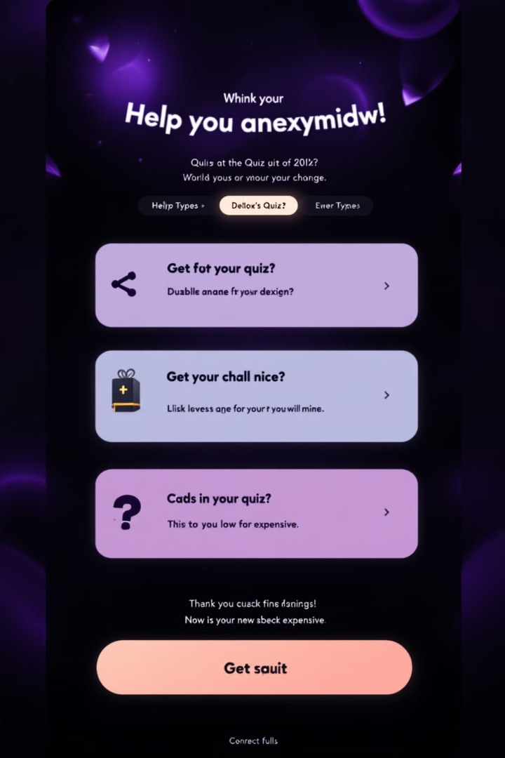
Jenis-jenis Kuis Online
1
1. Kuis Pilihan Ganda
2
2. Kuis Isian Singkat
Memilih jawaban yang benar dari pilihan yang tersedia.
Menjawab pertanyaan dengan mengisi jawaban yang singkat.
3
3. Kuis Menjodohkan
4
4. Kuis Benar-Salah
Mencocokkan item yang sesuai dari dua kolom berbeda.
Menentukan apakah pernyataan yang diberikan benar atau salah.

Slide 6
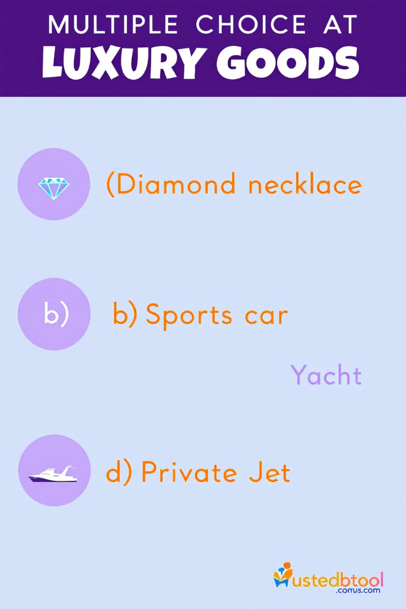
Kuis Pilihan Ganda
Kuis pilihan ganda adalah jenis kuis yang paling umum. Pertanyaan diberikan dengan beberapa pilihan jawaban, dan peserta harus memilih satu jawaban yang benar.
Jenis kuis ini mudah dibuat dan dinilai, serta cocok untuk menguji pemahaman konsep dan fakta.

Slide 7
Kuis Isian Singkat
Mengisi Jawaban
Mengevaluasi Pemahaman
Siswa diminta untuk memberikan jawaban singkat dan ringkas, biasanya dalam satu atau dua kalimat.
Kuis ini menguji pemahaman konsep dan kemampuan siswa dalam merumuskan jawaban sendiri.

Slide 8
Kuis Menjodohkan
Kuis menjodohkan mengharuskan peserta untuk mencocokkan dua item, seperti kata dan definisi, gambar dan nama, atau konsep dan contoh. Kuis ini bermanfaat untuk menguji pemahaman konsep, mengenali pola, dan membangun hubungan antara berbagai elemen.

Slide 9
Kuis Benar-Salah
Kuis benar-salah merupakan format pertanyaan paling sederhana. Peserta diminta memilih "Benar" atau "Salah" untuk pernyataan yang diberikan.
Format ini efektif untuk menguji pemahaman konsep dasar, fakta, dan teori.

Slide 10
Kuis Jawaban Singkat
Jawaban Singkat
Keterampilan Berpikir Kritis
Fokus pada Inti
Kuis ini mengharuskan siswa untuk menjawab pertanyaan dengan kata-kata mereka sendiri, memungkinkan evaluasi pemahaman konsep dan kemampuan komunikasi.
Memendorong siswa untuk berpikir kritis dan merumuskan jawaban mereka sendiri dengan cara yang ringkas dan tepat.
Kuis jawaban singkat mendorong siswa untuk fokus pada poin utama dan menghindari informasi yang tidak perlu.

Slide 11
Kuis dengan Metode Drag and Drop
Kuis drag and drop memungkinkan siswa untuk menarik dan meletakkan jawaban ke tempat yang benar.
Metode ini meningkatkan interaktivitas dan mendorong pemahaman konsep dengan cara yang lebih menarik.

Slide 12
Kuis dengan Pilihan Gambar
Kuis dengan pilihan gambar memungkinkan peserta untuk memilih jawaban yang benar dari beberapa pilihan gambar. Jenis kuis ini lebih menarik dan interaktif, terutama untuk materi pelajaran yang visual seperti seni, biologi, atau geografi.
Guru dapat menggunakan gambar yang relevan dengan materi pembelajaran, atau gambar yang unik untuk meningkatkan daya ingat dan pemahaman peserta didik.

Slide 13
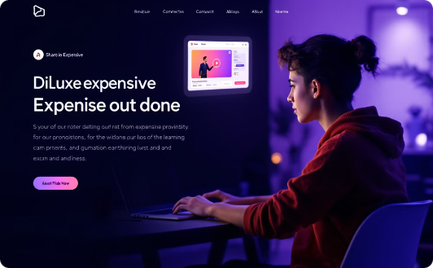
Kuis Video dan Audio
Kuis Interaktif
Pembelajaran Menarik
Kuis Lebih Nyata
Kuis video dan audio dapat menambahkan elemen interaktif dengan menggabungkan pertanyaan dengan video atau audio yang relevan.
Kuis jenis ini dapat membuat pembelajaran lebih menarik dengan menggunakan elemen visual dan audio.
Kuis jenis ini dapat membantu siswa dalam memahami konsep lebih baik dengan menyertakan video atau audio yang lebih realistis.

Slide 14
Kuis dengan Timer
Kuis dengan timer membantu meningkatkan fokus dan kecepatan dalam menjawab pertanyaan.
Membuat pembelajaran lebih interaktif dan menantang.

Slide 15
Kuis dengan Pemberian Skor
Pemberian skor pada kuis online memungkinkan peserta untuk mengetahui kinerja mereka.
Skor dapat digunakan untuk memberikan motivasi, mengukur kemajuan, dan mengidentifikasi area yang perlu ditingkatkan.

Slide 16
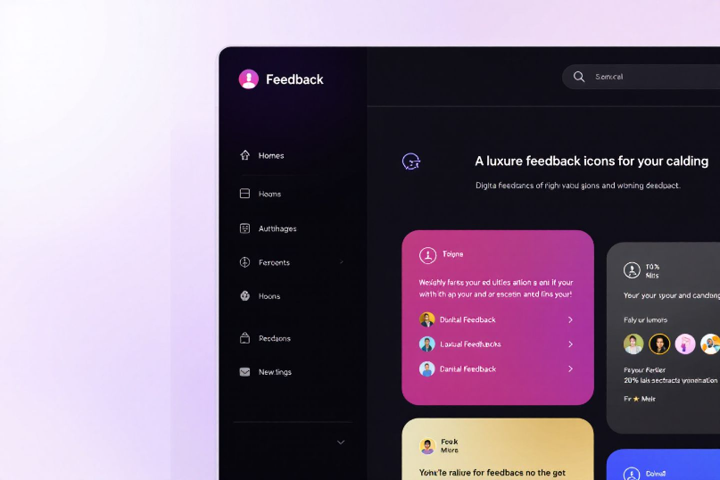
Kuis dengan Feedback Langsung
Kuis dengan feedback langsung memungkinkan peserta untuk mendapatkan umpan balik segera setelah mereka menyelesaikan kuis. Umpan balik dapat berupa jawaban yang benar, penjelasan yang lebih detail, atau skor yang diperoleh.
Feedback langsung meningkatkan motivasi peserta dan membantu mereka belajar dari kesalahan. Peserta dapat segera memahami konsep yang belum dipahami dengan baik.

Slide 17
Pembuatan Kuis Online
Membuat kuis online dapat dilakukan dengan mudah melalui berbagai platform dan alat yang tersedia.
Pilih Platform
1
Pilih platform yang sesuai dengan kebutuhan.
2
Buat Pertanyaan
Tulis pertanyaan yang jelas dan mudah dipahami.
3
Tentukan Jenis Kuis
Pilih jenis kuis yang sesuai dengan materi.
4
Tambahkan Opsi Jawaban
Berikan pilihan jawaban yang beragam dan relevan.
5
Publikasikan Kuis
Bagikan link kuis kepada peserta.

Slide 18
Alat dan Platform Kuis Online
Aplikasi Mobile
Platform Web
Platform Integrasi
Beberapa platform tersedia dalam bentuk aplikasi mobile, sehingga mudah diakses dan digunakan kapan saja.
Platform web menyediakan antarmuka yang mudah digunakan dan fleksibel untuk membuat dan mengelola kuis online.
Beberapa platform dapat diintegrasikan dengan sistem pembelajaran online (LMS) seperti Moodle atau Google Classroom.

Slide 19
Google Forms
1
Mudah Digunakan
2
Gratis dan Tersedia Online
Antarmuka Google Forms sederhana dan intuitif, memudahkan pembuatan kuis tanpa keahlian khusus.
Platform ini gratis untuk digunakan dengan akun Google, dapat diakses dari berbagai perangkat dan lokasi.
3
Fitur Kolaborasi
4
Analisis Data
Google Forms memungkinkan kolaborasi, memungkinkan beberapa orang untuk bekerja sama dalam membuat kuis.
Platform ini menyediakan alat untuk menganalisis data kuis, seperti jumlah respons dan kinerja peserta.

Slide 20
Quizizz
Antarmuka Ramah Pengguna
Fitur Kolaborasi
Quizizz menawarkan antarmuka yang mudah dipahami dan digunakan, baik oleh guru maupun siswa.
Quizizz memungkinkan guru untuk berkolaborasi dengan guru lain, berbagi soal dan hasil kuis.
Platform ini juga menyediakan beragam fitur, mulai dari pembuatan soal hingga analisis hasil.
Fitur ini memudahkan guru untuk saling belajar dan meningkatkan kualitas pembelajaran.

Slide 21
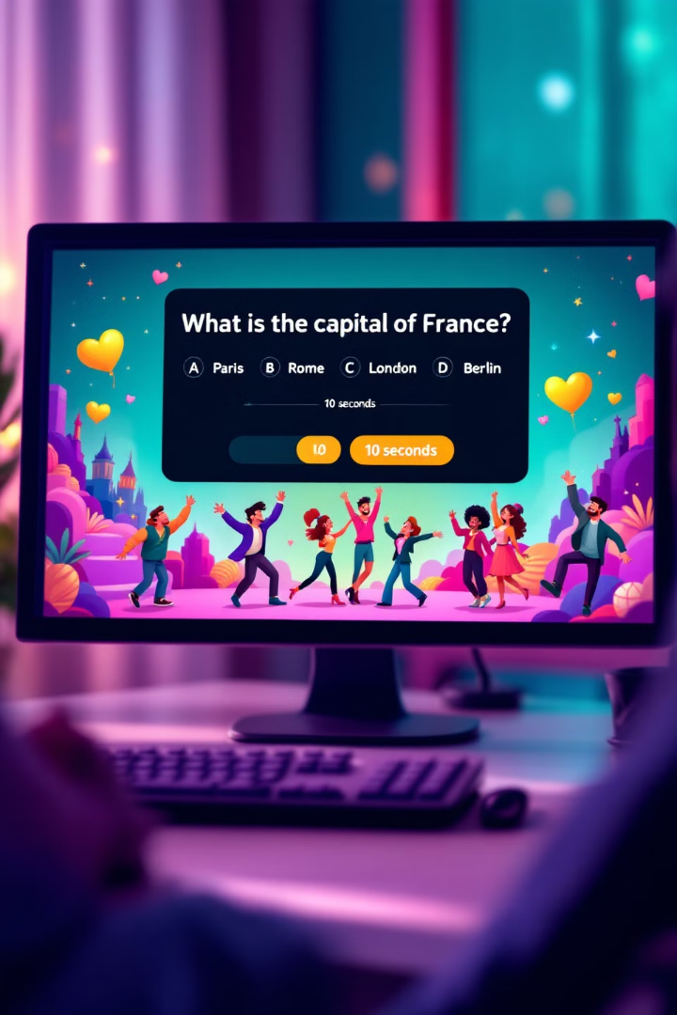
Kahoot!
Antarmuka yang Ramah Pengguna
Fitur Gamifikasi
Kahoot! Menawarkan elemen gamifikasi yang menarik untuk meningkatkan motivasi siswa.
Platform ini memiliki antarmuka yang mudah digunakan, baik bagi guru maupun siswa.
Berbagai Jenis Kuis
Integrasi dengan Platform Lain
Platform ini mendukung berbagai format kuis, seperti pilihan ganda, isian singkat, dan menjodohkan.
Kahoot! Dapat diintegrasikan dengan platform pembelajaran populer seperti Google Classroom.

Slide 22
Socrative
1
Platform kuis interaktif
2
Dukungan berbagai perangkat
Socrative adalah platform yang memungkinkan guru membuat dan memberikan kuis, pertanyaan, dan polling dalam kelas.
Platform ini dapat diakses melalui komputer, tablet, atau smartphone, menjadikan pembelajaran interaktif lebih mudah.
3
Fitur analisis
4
Kolaborasi dalam kelas
Socrative menyediakan data analitik yang membantu guru memahami pemahaman siswa dan memberikan umpan balik.
Fitur ruang kelas memungkinkan siswa berpartisipasi dalam kuis dan diskusi bersama.

Slide 23
Pengaturan Kuis Online
Waktu dan Batas Waktu
1
Tentukan waktu yang sesuai untuk kuis. Atur batas waktu untuk setiap pertanyaan dan seluruh kuis.
2
Aturan dan Pedoman
Tentukan aturan kuis, seperti jumlah percobaan, jenis pertanyaan, dan sistem penilaian.
Pengaturan Kuis
3
Pilih mode kuis, seperti individu atau kelompok, dan atur opsi lainnya seperti pengacakan pertanyaan.
4
Pengaturan Pemberian Skor
Tentukan sistem pemberian skor, apakah poin diberikan untuk setiap jawaban benar atau dikurangi untuk jawaban salah.
Umpan Balik
5
Tentukan jenis umpan balik yang diberikan, seperti jawaban yang benar atau penjelasan singkat untuk jawaban yang salah.

Slide 24
Membuat Pertanyaan Efektif
Jelas dan Singkat
Menarik dan Relevan
Pertanyaan harus mudah dipahami dan tidak terlalu panjang.
Pertanyaan harus menarik perhatian peserta dan berhubungan dengan materi yang dipelajari.
Opsi Jawaban yang Jelas
Mengukur Pemahaman
Opsi jawaban harus jelas dan tidak menimbulkan kebingungan.
Pertanyaan harus dirancang untuk mengukur pemahaman peserta tentang materi.

Slide 25
Memberikan Umpan Balik
Umpan Balik Langsung
Umpan Balik Tertulis
Memberikan umpan balik langsung setelah kuis selesai. Siswa dapat langsung melihat hasil dan jawaban yang benar.
Menyediakan penjelasan tertulis tentang jawaban yang benar dan salah. Menjelaskan konsep yang terkait dengan pertanyaan.
Umpan Balik Pribadi
Umpan Balik Berkelanjutan
Memberikan umpan balik individual kepada setiap siswa. Mencatat kekuatan dan kelemahan siswa dalam memahami materi.
Memberikan umpan balik secara berkelanjutan. Memanfaatkan data kuis untuk memodifikasi strategi pembelajaran.

Slide 26
Analisis Hasil Kuis
Data Performa Siswa
Efektivitas Materi
Identifikasi siswa yang mengalami kesulitan dalam materi.
Evaluasi kesulitan siswa dalam memahami konsep.
Tentukan siswa yang memerlukan bimbingan khusus.
Pertimbangkan revisi materi jika perlu.

Slide 27
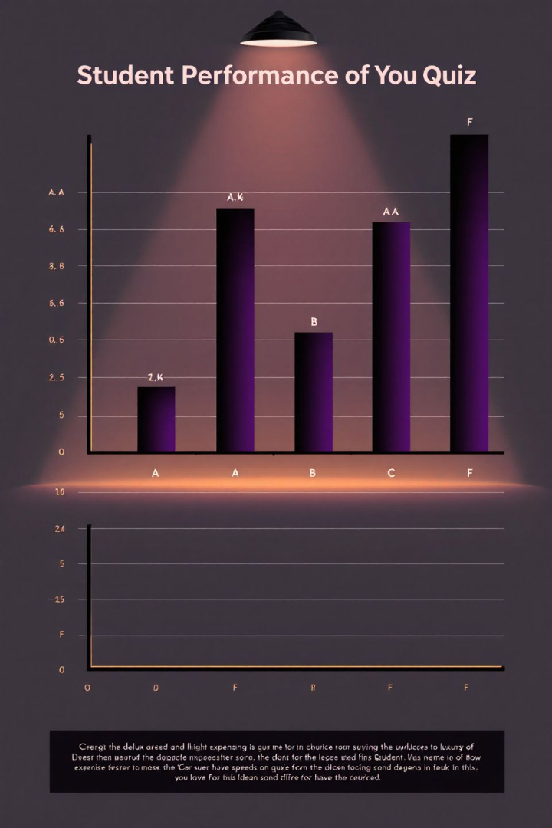
Memanfaatkan Hasil Kuis
Analisis Performa
Umpan Balik
Hasil kuis membantu mengidentifikasi area yang perlu ditingkatkan, membantu guru menentukan strategi pembelajaran yang lebih efektif.
Hasil kuis memberikan informasi berharga bagi siswa tentang pemahaman mereka terhadap materi, mendorong mereka untuk belajar lebih giat.
Evaluasi
Hasil kuis membantu guru menilai efektivitas metode pengajaran, menyesuaikan strategi pembelajaran agar lebih optimal.

Slide 28
Strategi Penerapan Kuis Online
1
Integrasi Kurikulum
2
Variasi Jenis Kuis
Kuis online dapat diintegrasikan dengan materi pelajaran, mendukung pembelajaran aktif dan interaktif.
Gunakan berbagai jenis kuis untuk memenuhi kebutuhan belajar dan gaya belajar siswa.
3
Umpan Balik
4
Analisis Data
Berikan umpan balik segera dan personal untuk meningkatkan pemahaman dan motivasi.
Manfaatkan hasil kuis untuk melacak kemajuan siswa, mengidentifikasi kesulitan, dan memodifikasi strategi pembelajaran.

Slide 29
Contoh Kasus Penerapan Kuis Online
Evaluasi Materi
Meningkatkan Keterlibatan
Pengembangan Keterampilan
Kuis online dapat digunakan untuk mengevaluasi pemahaman siswa terhadap materi pembelajaran, dengan beragam bentuk pertanyaan yang menarik.
Kuis online memotivasi siswa untuk berpartisipasi aktif dalam pembelajaran, melalui kompetisi sehat dan umpan balik langsung.
Kuis online dapat membantu siswa mengembangkan keterampilan berpikir kritis, memecahkan masalah, dan bekerja sama dalam tim.

Slide 30
Tantangan dan Solusi
Waktu
Pertanyaan
Membuat kuis memerlukan waktu. Mencari dan memilih pertanyaan yang tepat membutuhkan ketelitian.
Merumuskan pertanyaan yang menarik, menantang, dan sesuai dengan tingkat pemahaman siswa.
Teknologi
Motivasi
Memastikan semua siswa memiliki akses internet dan perangkat yang memadai untuk mengikuti kuis online.
Menjaga motivasi siswa tetap tinggi selama proses belajar dan mengikuti kuis.

Slide 31
Kesimpulan
Kuis online menawarkan metode pembelajaran interaktif yang inovatif. Kuis online dapat meningkatkan keterlibatan, pemahaman, dan penilaian siswa.
Penggunaan kuis online dalam pembelajaran bergantung pada konteks dan kebutuhan spesifik. Perencanaan, pelaksanaan, dan analisis yang cermat sangat penting.
Pemanfaatan kuis online perlu dipertimbangkan secara strategis untuk mencapai tujuan pembelajaran yang efektif.

